Slide 1
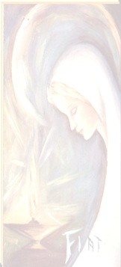
La Inmaculada Concepción:
Nuestra fuerza integradora

Slide 2
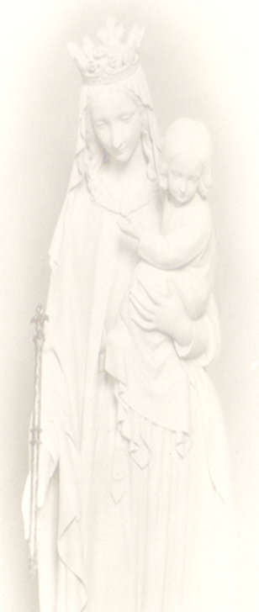
La Inmaculada: Nuestra fuerza integradora
El misterio de la Inmaculada Concepción de María ha gozado desde antiguo de la predilección del pueblo sencillo. También lo fue para nuestra congregación, desde sus orígenes históricos, cristalizados en la visión, acción y opción de M. Alfonsa.
Hoy es necesario detenernos a profundizar en este misterio fundante, desde una interpretación teológica y espiritualmente válida para el siglo XXI, éticamente exigente y socialmente liberadora.
Para ello es preciso abordar su sentido, a la luz de la fe cristiana dentro del misterio de Dios y, desde ahí, buscar la profundidad que supone para la vida de la Iglesia, de cada creyente y de nuestra familia religiosa.
En esta época de tantos cambios y de tanta contra-vida es preciso que infundamos la esperanza necesaria para enfrentar lo que nos divide, lo que nos repliega, la falta de solidaridad… Esa fuerza integradora la encontramos en María. Nosotras/os, así como María, atentas/os a su voz, daremos vida nueva con pasión.
La celebración de este año tiene una especial connotación al coincidir con la apertura celebrativa con ocasión del Bicentenario del nacimiento de Nuestra Fundadora.
Que éste sea un año donde la Ruah actúe en todas/os nosotras/os y podamos configurarnos con Jesús Misionero, desde los ejemplos de vida de María Inmaculada, y Madre Alfonsa. Que el Dios de la vida, de la fuerza y del amor, dé vida nueva a nuestros gestos, nuestra voz…
Celebremos con María su respuesta que hace realidad la promesa de Dios.

Slide 3
Canto: Dios de la vida
Nuevo cielo y nueva tierra, esa es nuestra vocación. Donde hay vida para todos, hay promesa y hay canción. Allí el Señor habita, pues hizo su elección: Camina con su pueblo nuestro Dios.
Porque hay mucha contra-vida, la queremos enfrentar, y engendramos esperanza al hacer su voluntad. Y así como María, atentas a su voz, daremos vida nueva con pasión.
Dios de la vida, de la fuerza y del amor, da vida nueva a nuestros gestos, nuestra voz (2).
Ya no importa el sinsentido, porque hay sentido en Dios, y Él quiere que empujemos una nueva creación: Un pueblo de esperanza, que viva en dignidad, divino y más humano y más en paz.

Slide 4
Iluminación
Lucas 1,26-38
“Al sexto mes fue enviado por Dios el ángel Gabriel a una ciudad de Galilea, llamada Nazaret, a una virgen desposada con un hombre llamado José, de la casa de David; el nombre de la virgen era María. Y entrando, le dijo: «Alégrate, llena de gracia, el Señor está contigo.»
Ella se conturbó por estas palabras, y discurría qué significaría aquel saludo.
El ángel le dijo: «No temas, María, porque has hallado gracia delante de Dios; vas a concebir en el seno y vas a dar a luz un hijo, a quien pondrás por nombre Jesús. El será grande y será llamado Hijo del Altísimo, y el Señor Dios le dará el trono de David, su padre; reinará sobre la casa de Jacob por los siglos y su reino no tendrá fin.»
María respondió al ángel: «¿Cómo será esto, puesto que no conozco varón?»
El ángel le respondió: «El Espíritu Santo vendrá sobre ti y el poder del Altísimo te cubrirá con su sombra; por eso el que ha de nacer será santo y será llamado Hijo de Dios. Mira, también Isabel, tu pariente, ha concebido un hijo en su vejez, y este es ya el sexto mes de aquella que llamaban estéril, porque ninguna cosa es imposible para Dios.»
Dijo María: «He aquí la esclava del Señor; hágase en mí según tu palabra.»
Y el ángel dejándola se fue”.

Slide 5
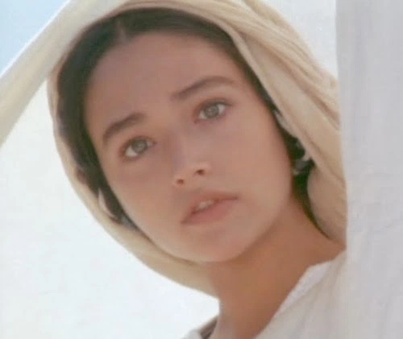
Dinámica
Proponemos una lluvia de ideas sobre lo que representa la Inmaculada para cada uno/una y qué relación tiene con el texto evangélico
Preguntas para el compartir.
1.- Teniendo como modelo a María, pregúntate ¿Cómo dejas que la palabra de Dios dé fruto en tu vida?
2.- En su respuesta María comprometió la vida entera: Evaluando las respuestas que has dado a Dios en cada etapa de tu vida ¿Cómo es hoy tu compromiso con el proyecto de Dios?
3.- ¿A qué te desafía la realidad circundante y cómo podrías llevar a cabo en ella la praxis liberadora MIC contenida en la Inmaculada?
4.- Profundizando sobre la gracia de Dios en ti, o lo inmaculado que te habita, ¿Cómo empleas en el día a día esa fuerza integradora?
Canto: Antes que el mundo hiciera

Slide 6
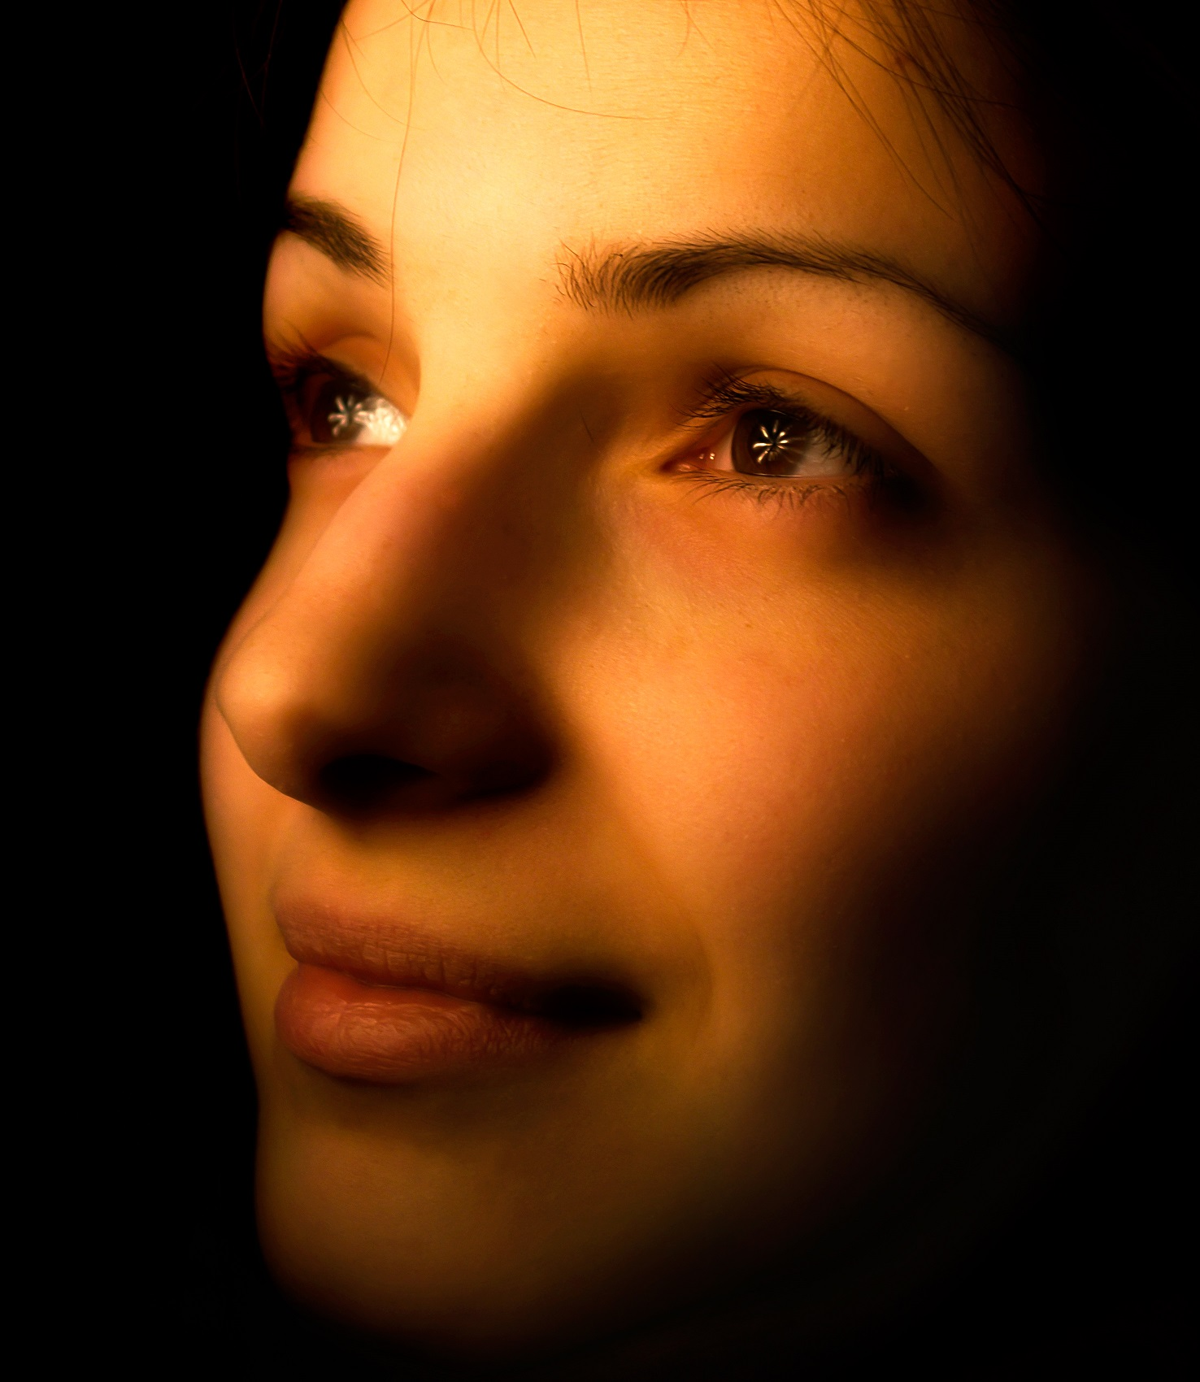
Reflexión
1.- La verdad de fe sobre María en su misterio de la Inmaculada Concepción es y debe seguir siendo fruto de una construcción comunitaria, eclesial, en la que colaboren siempre diferentes factores y cada vez mayor número de comunidades de fe.
2.- La profundización en este tema, a través de la formación permanente que nos ofrece nuestro instituto, nos va encaminando a comprender que nombrar a María “Llena de gracia”, “Inmaculada” es a la vez nombrar su realidad vocacional. Un don que comienza en el instante de su concepción, se despliega a lo largo de toda su vida, y se palpa en el ámbito de la alianza que supone la escucha de la palabra y la respuesta como persona que se realiza libremente en la historia. María ha acogido y realizado, de forma especial y primeramente, la gracia salvadora traída por Jesús. Esta vocación no le eximió de los sentimientos humanos mas vitales, de los limites, de los condicionamientos sociales o culturales: Lejos de separarla del mundo, la gracia de Dios la sumergió mas en él. Por eso el ángel la proclama “Llena de Gracia”, y porque es llena de gracia, acepta y descubre que Dios ofrece una vida más plena para ella y para el mundo.
3.- Todos/as nosotras/os también hemos recibido una vocación, una llamada desde el seno materno a ser plenamente felices y plenamente para Dios, y para ello llevamos, como en una semilla, un núcleo inmaculado que hemos de desplegar y desarrollar en el camino de hacernos cada vez más de Dios cuanto más humanos/as seamos.
En esta época de cambios y en un mundo dividido por el pecado, el Dios de la vida nos sigue convocando a colaborar en su proyecto, a tomar la fuerza integradora, Inmaculada, para que cooperemos en la obra salvadora de Cristo, colaborando en la acción transformadora del mundo desde nuestro núcleo inmaculado. La familia MIC ha de sentirse desafiada a hacer presente esta fuerza en los espacios donde la vida está amenazada, entre nuestros hermanos necesitados, para que con ellos posibilitemos la vida digna que Dios sueña: El Reino. Por eso, para nuestra FAMILIA, “LA INMACULADA” no es sólo un dogma: Es la praxis liberadora MIC desde la cual desarrollamos cada día la misión que tenemos encomendada.

Slide 7
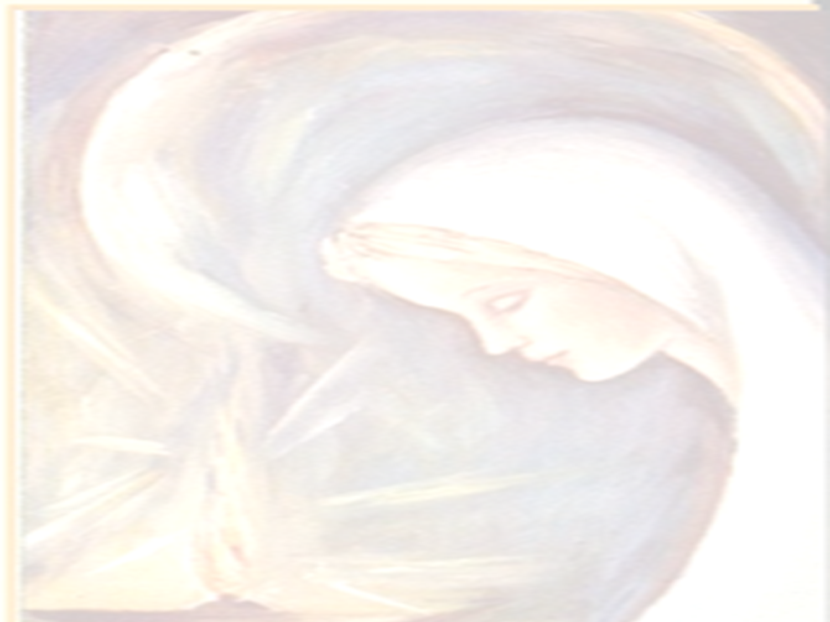
08/12/2015
Feliz Fiesta
de la Inmaculada

